Slide 1
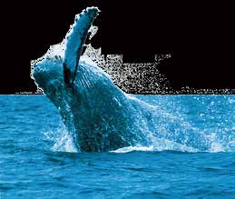
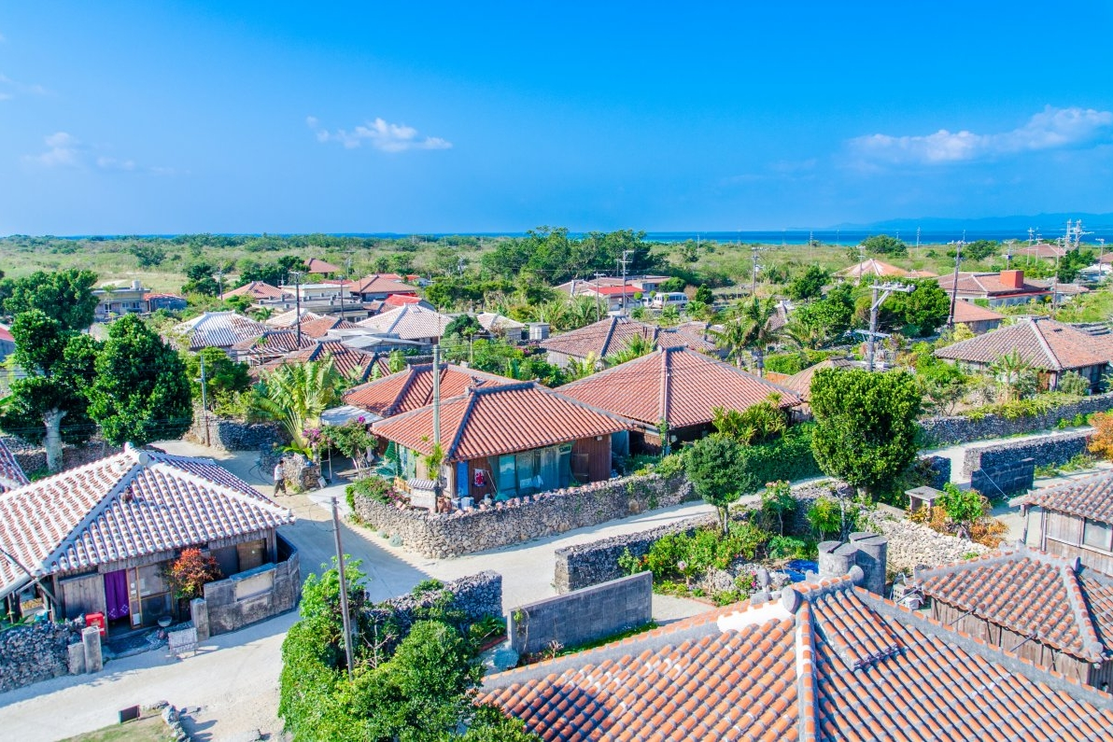
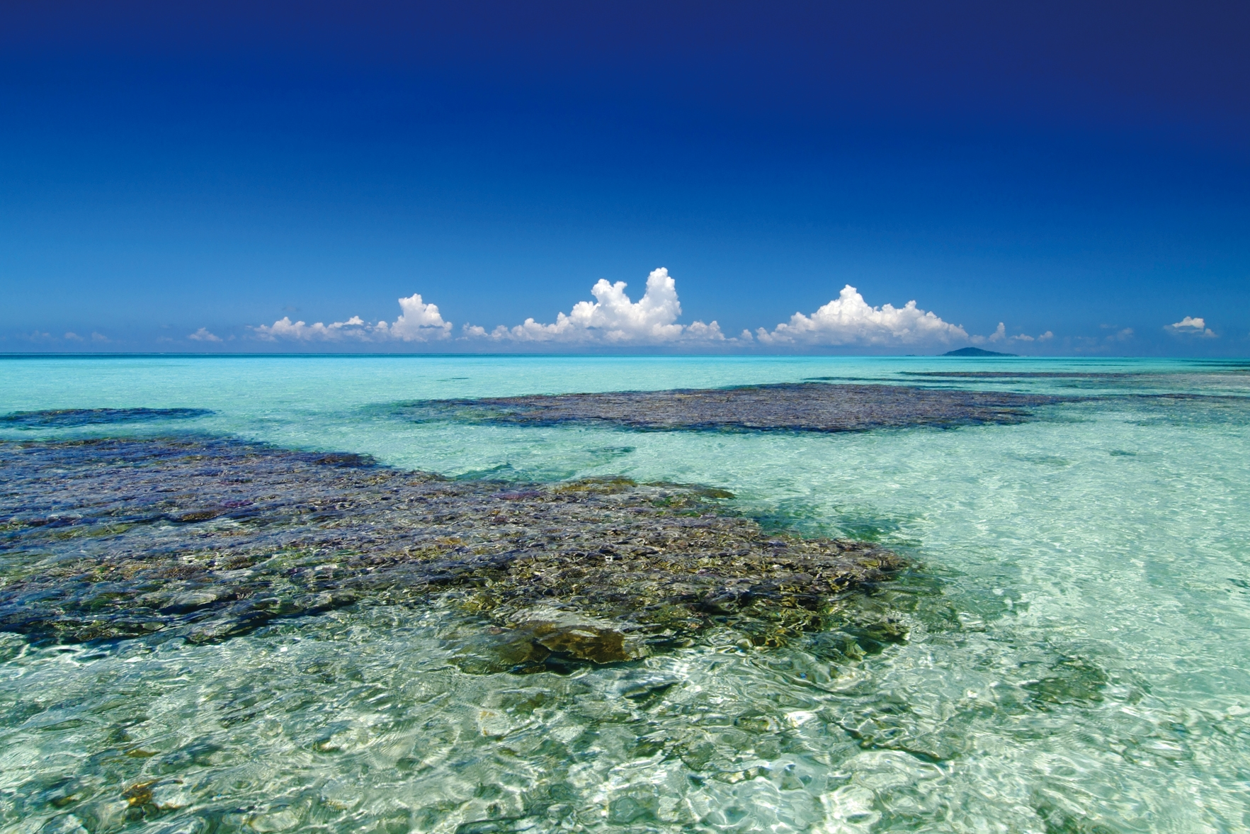
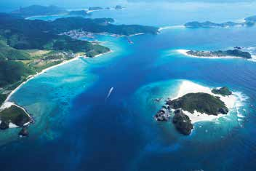
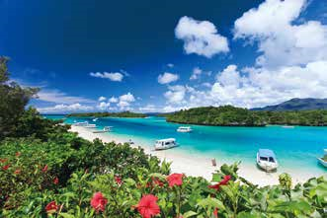
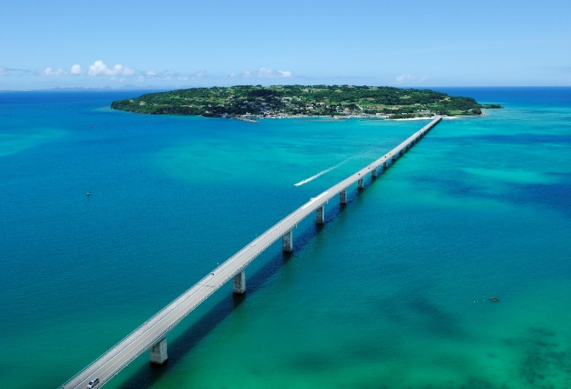
在冲绳举办MICE的理由
南海的宝石和离岛的魅力
庆良间诸岛
八重山诸岛
宫古岛
成排红瓦住居美不胜收的竹富岛、日本最后的秘境西表岛等，独具个性的八重山诸岛。游原始森林、亲身感受冲绳的传统生活等，乐趣无穷。
大海与珊瑚礁、绿色与清澈的流水等，自然环境美不胜收的岛屿。同时积极致力于运动振兴和环保，可以寓教于乐。
从那霸乘船到庆良间诸岛最短时间约40分钟。全世界潜水员向往的座间味岛海域。因海水透明度极高而深受欢迎的渡嘉敷岛。

